Slide 1

校园课程资源
共享平台
众学科技
iCourse开发团队

Slide 2
项目背景
项目优势
CONTENTS
当前功能展现
商业应用
未来发展蓝图

Slide 3
1
项目背景

Slide 4
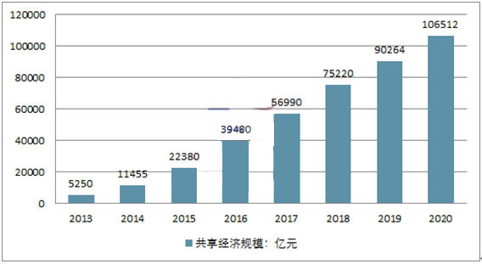
共享经济的时代
生活中随处可见的共享
共享单车 Ofo 摩拜
拼车出行 Uber滴滴
共享住宅 Airbnb
共享充电宝、共享雨伞、共享衣橱…
2013-2020年中国“共享经济”市场规模走势预测
共享经济是指拥有闲置资源的机构或个人有偿或无偿让渡资源使用权给他人，让渡者获取回报，分享者利用分享自己的闲置资源创造价值。

Slide 5
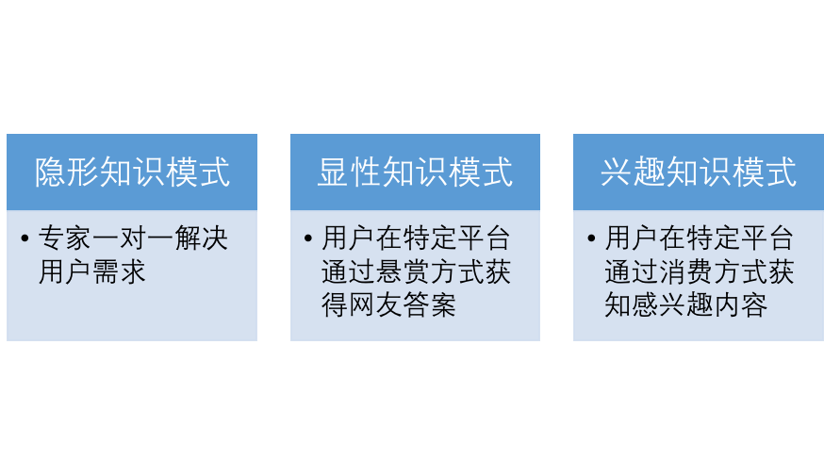
知识共享经济
作为共享经济的一个分支，知识共享经济也在蓬勃发展。知识共享经济是依赖于互联网和大数据技术，引导各个行业的专家分享自己的知识经验的经济模式。
它的主要代表是百度文库、CSDN、道客巴巴这样的通过用户分享知识从而赚取收益的平台。
在互联网时代，知识共享可以不受空间距离的限制，以直播、聊天和资源共享等多种形式在人与人之间传播，知识共享得以真正实现大众化。

Slide 6
产品需求
我们面向北航所有本科在读本科生，发布了《北航信息平台用户调查》。此次问卷调查共回收有效问卷近100份，可以看到同学们对于资源下载的需求是非常大的。
同时，我们了解到同学们对于学好一些课程(取得高分)的需求是非常大的，却苦于没有途径而茫然摸索。

Slide 7

具体需求分析
下载上传
社区
经验分享
获取资源
分享经验
课程交流
课件、历届考题、平时练习题，甚至随堂笔记等
既可以分享给别人，也可以出一定的悬赏金额来获取资源
撰写学习心得，既是自我学习的总结反思、交流收获，也将自己的体悟给更多人受用
了解课程信息，获取到比教务上详细多的介绍
遇到疑难，与其它同学（学霸）进行讨论。
考试前学霸分享

Slide 8
2
项目优势

Slide 9
多平台开发
针对用户的需求，我们预期开发Web版、安卓版、iOS版，让用户可以在多个平台更为方便地操作。
资源永不过期，解决QQ、微信等目前主流社交软件文件过期的困扰。
用户可以根据院系、搜索相应的课程或资源来选择自己需要的课件，或者查看相应课程的介绍/讨论版。
此外，用户上传或发布相应的帖子都会获得经验值。该经验值可以用来悬赏自己需要的资源（例如考期前获取往年题）

Slide 10
与同类应用相比的优势
功能人性化
社区功能
使用便捷
解决高校学生对于学好课程的需求，方便同学们下载课件，并解决只能由老师上传课件的麻烦
传授自己的知识（变现）
线上分享live/直播
课程更加专业
社区更加贴近高校学生，有利于学生交流
相比于课程中心只能在网站下载的繁琐，多平台可以让用户有多个选择。

Slide 11
3
当前功能展现

Slide 12
功能细分图
课程收藏功能、资源评价功能、资源分类功能等等，这些细微的功能可以大大增强用户体验
提供交流平台 我们认为，在学习过程中，同学们最需要的是总结和交流。和Alpha阶段一样，我们的最终目标一直是排除同学们在学习道路上的困难，因此在Beta阶段中，我们增加了讨论版功能，同学们遇到任何问题都可以在讨论版进行交流。

Slide 13
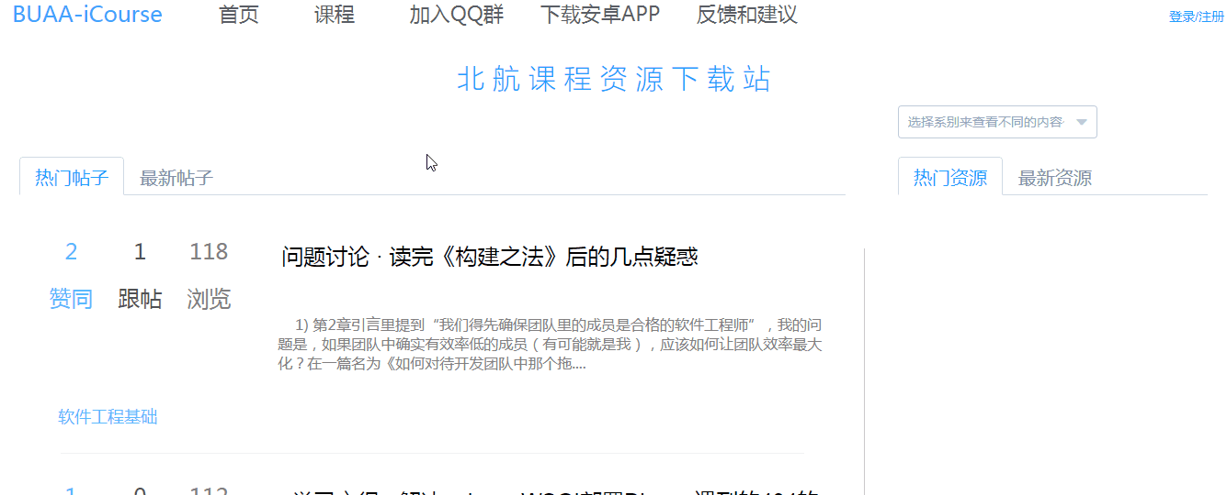
网站核心功能展示
课程搜索

Slide 14
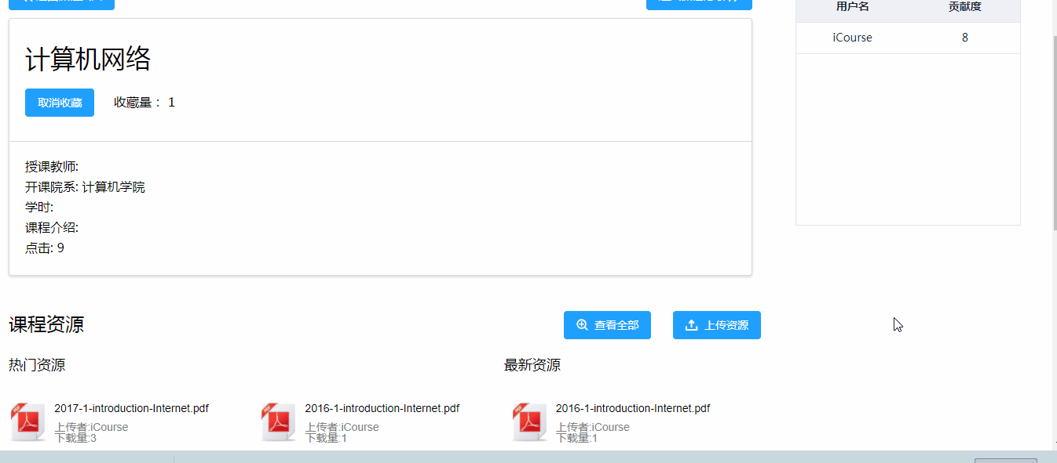
网站核心功能展示
下载资源

Slide 15
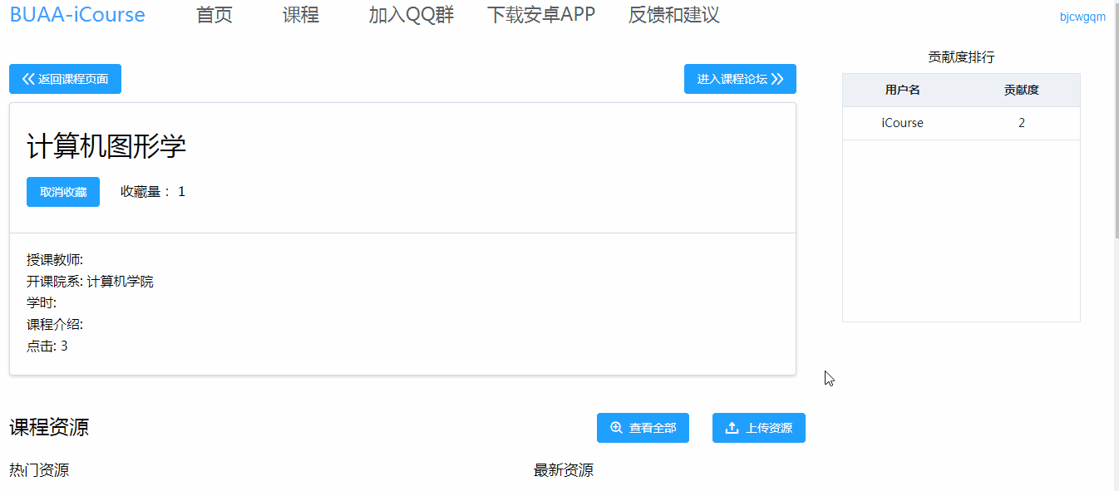
网站核心功能展示
上传资源

Slide 16
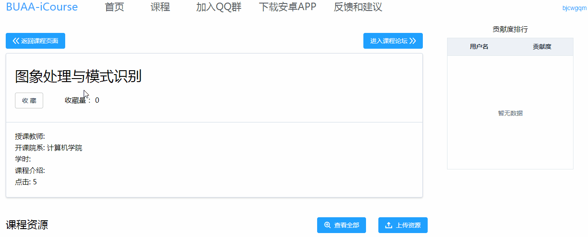
网站核心功能展示
课程收藏

Slide 17
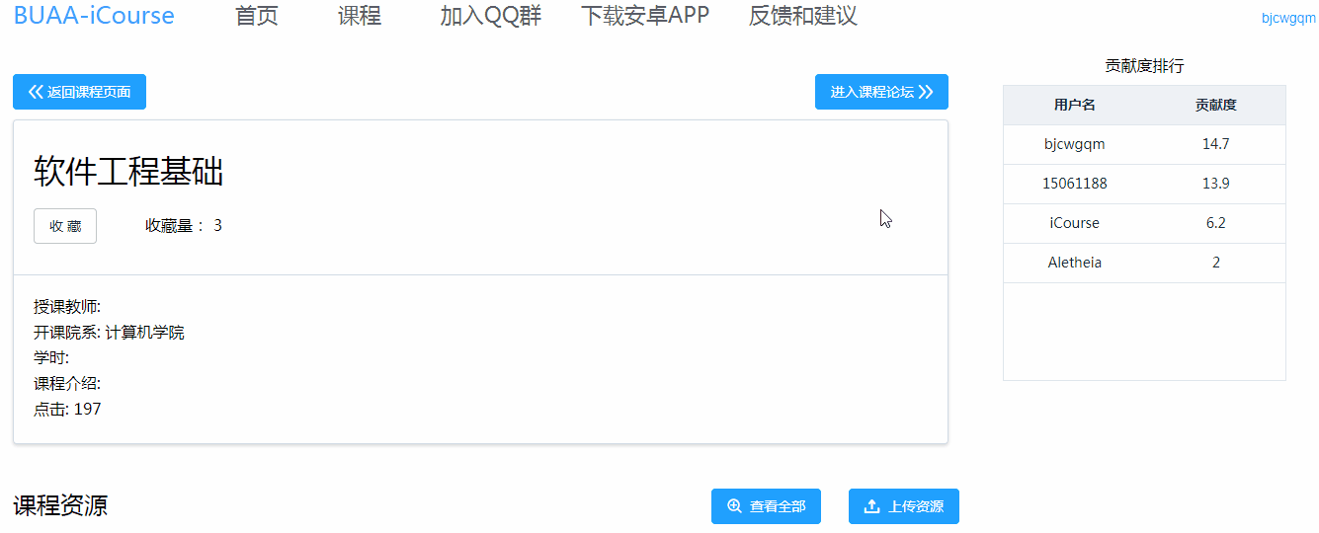
网站核心功能展示
课程讨论版

Slide 18
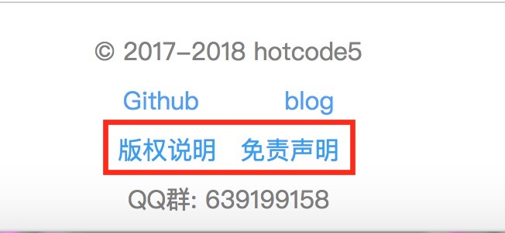
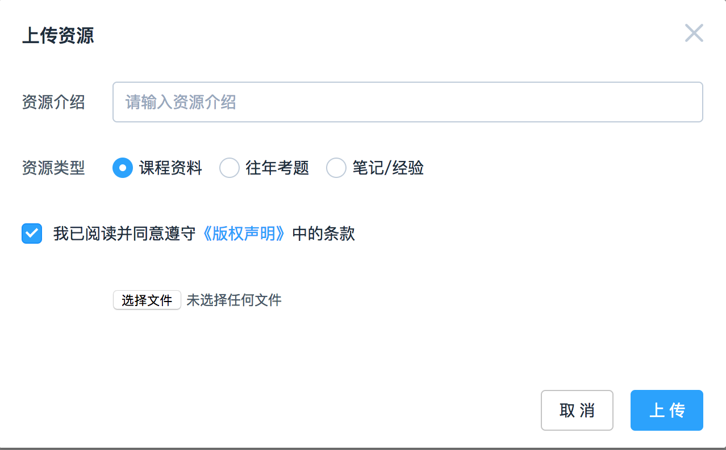
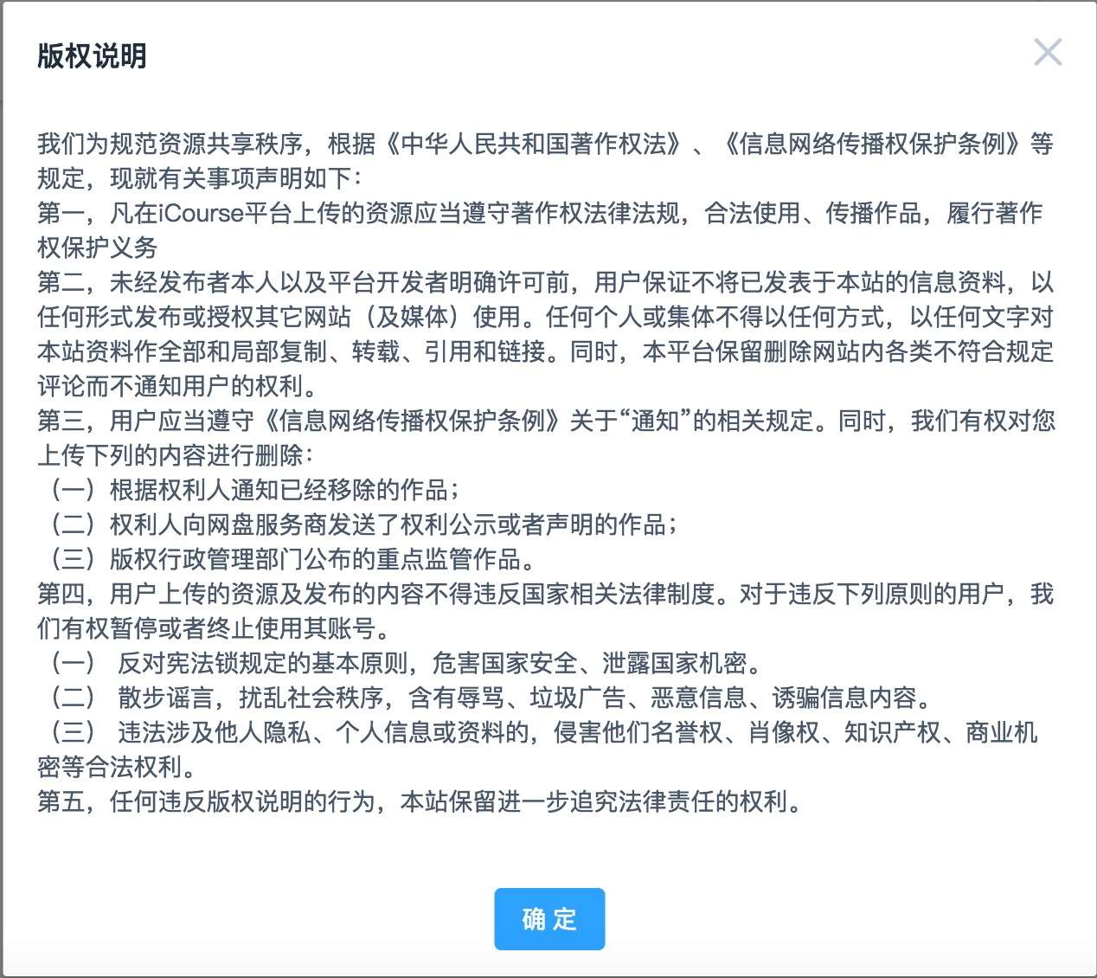
版权问题
用户在上传资源/发帖的时候，必须同意《版权声明》，保证符合协议。
对于违反协议的用户/资源，我们会给予惩罚/删除机制。
主页注明“版权说明” 与“免责声明”，是用户的行为准则。

Slide 19


Android&iOS App
手机app核心功能
资源下载及评分
下载课程中心
or其它用户上传的资源
资源上传
用户可以选择自己的课件进行上传
课程讨论区
分享、交流学习经验
讨论课程
资源悬赏
用户选择用自己的经验值来悬赏自己想要的资源

Slide 20
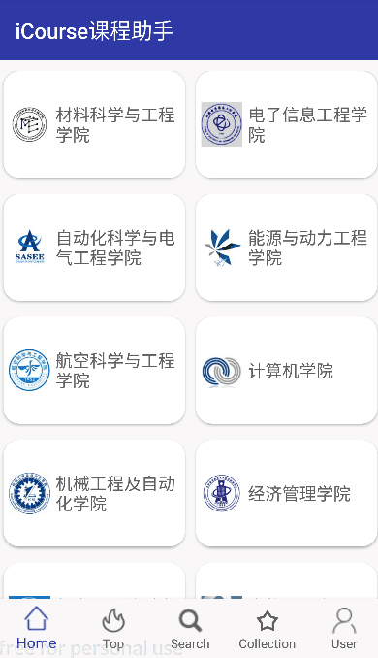
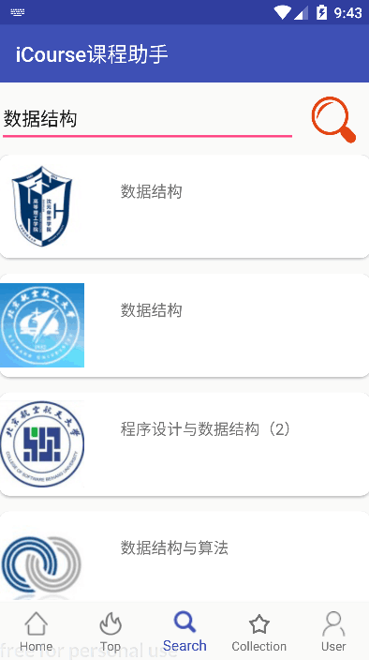
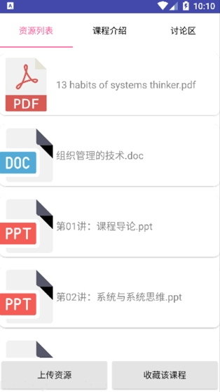
安卓app功能展示
Main
资源
搜索
根据院系选择课程
查看课程相应资源
搜索课程or资源

Slide 21
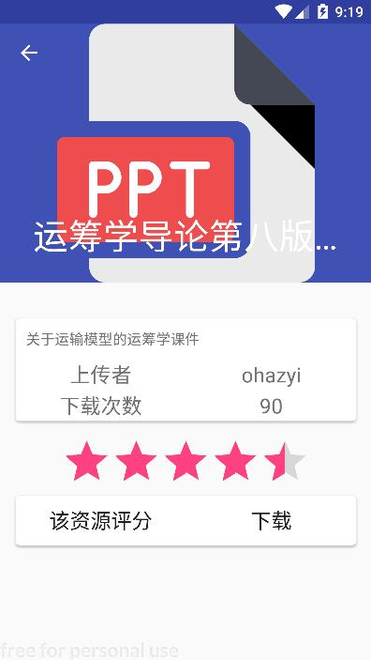
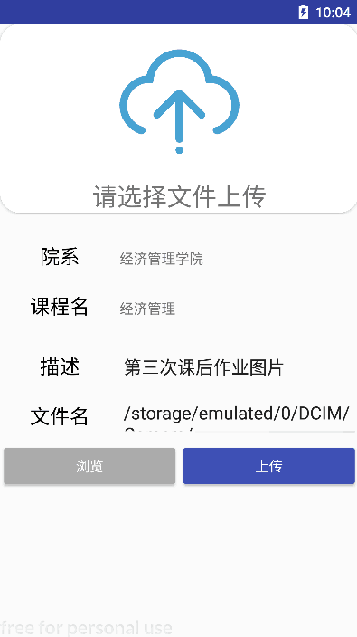
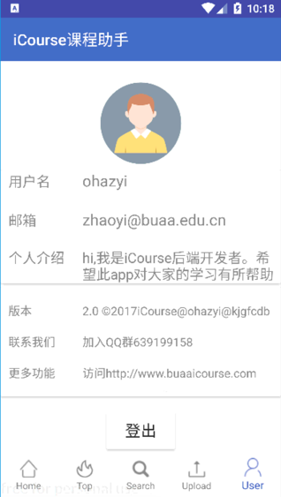
安卓app功能展示
资源
Main
搜索
下载资源or评分
上传资源
用户个人信息

Slide 22
4
商业应用

Slide 23
知识变现
2017: 知识变现的时代
知识变现平台不像工具类App，它不受制于时间，消费者空间大。
在我们的应用中，预期将对热门学习经验/热门资源进行收费阅读。同时开发出考前线上分享live的活动，主讲人（学霸）通过直播的方式来分享如何考到高分的经验。
Notes:
知识类app一天用户都可能处在活跃状态。
近两年中国内容付费用户规模呈高速增长态势，2017年内容付费用户规模将达1.88亿人。
数据显示：2017年知识付费的市场大约有150亿左右，到2020年可以到500亿左右。
2017年，知乎入围社交类app TOP10市场，一改往日淡出社交娱乐风，一股知识社交正在席卷而来。
我们的预期是在先期先积累用户量，在用户基数达到一定的情况下推出付费的服务。

Slide 24
营销手段
与学霸进行签约合作，推广线上经验分享
用户付费参加学霸经验分享会
平台收取10%服务费
学霸交纳保证金
热门资源付费下载
对每个资源进行评分
评分超过一定值上传者可选择申请付费下载
01
02
04
03
网络应用销售&广告
各大应用平台上架，例如腾讯应用宝、appStore、豌豆荚等
用户流量信息销售给它应用，例如留学机构、考研机构等等
资源/问题悬赏&打赏
悬赏想要的资源或问题求助
给有价值的学习经验分享文章/资源进行打赏

Slide 25
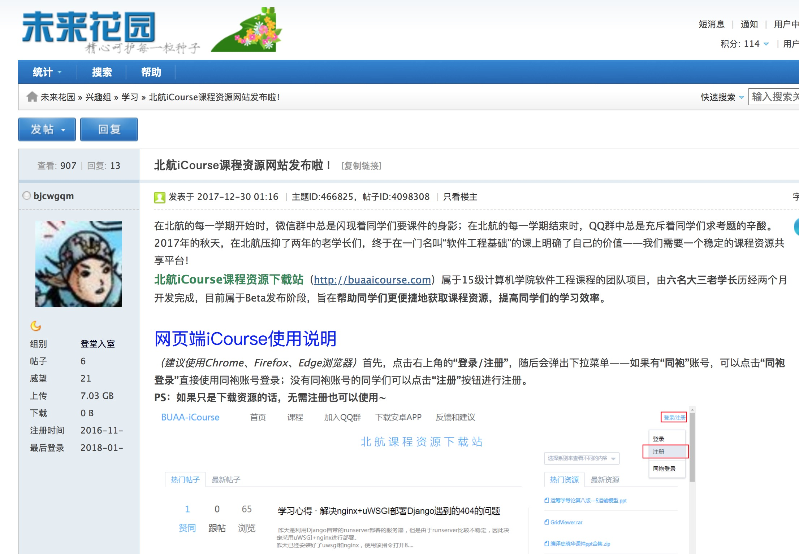
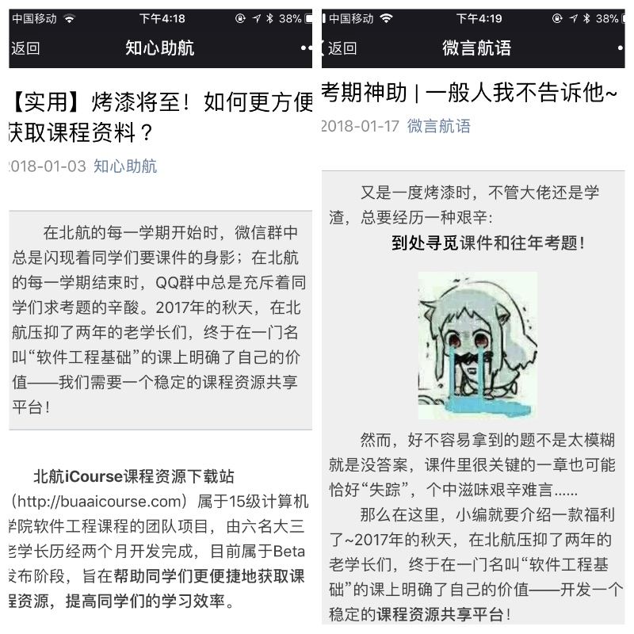
公关推广策略
A
在多社交平台上开展用户体验宣传活动1.采取在学校BBS社区（例如北航未来花园）、常用社交组织（例如微信群、QQ群等），让同学们体会到线上共享学习的实用性和趣味性
2. 建立官方微信公众号，定期发布产品的最新动态，并通过软文推广
B
新闻报道
通过媒体曝光以提高应用知名度，比如通过学校的一些官方公众号，例如微言航语、知心助航等公众号，对我们平台进行推广
C
线下活动
在新生入学伊始，在新生的入学通知书的信件中推广我们的平台，让新生在入学前就可以对大学的学习有了解。同时，在新生入学报道时，技术人员亲自对新生进行使用方式的指导，让学生们切身实地的感受到共享学习方式的便利。

Slide 26
市场营销
5-10年
3-5年
1-2年
市场成长阶段
长期发展目标
市场进入阶段
多营销渠道销售、多社交平台推广。以北航为试验点，积累经验，树立品牌形象。
成立股份公司，进军全国市场，有重点地驻进其它城市的各大高校。
增加技术人员的数量，加快研发新的产品，致力于开拓创新的业务、扩大受众群。比如将市场扩大至中小学。始终以提升品牌影响力、增大市场需求、拓宽市场前景为终极目标。
Notes:
与其它学校的学生会取得联系，并将资源按学校进行分类。这样就可以在一个平台查看到各个高校的资源。

Slide 27
5
预期发展蓝图

Slide 28

未来规划
核心功能开发
进一步壮大团队
团队制度完善
3
4
5
市场推广
组织结构成型
产品迭代
拓展业务线
持续创新
积累资本与经验
成立众学科技有限公司
将业务推广至其它地区的高校，增大用户群的范围
向中小学扩展业务，快速占领市场
与其它大公司合作
形成格局
1
2

Slide 29
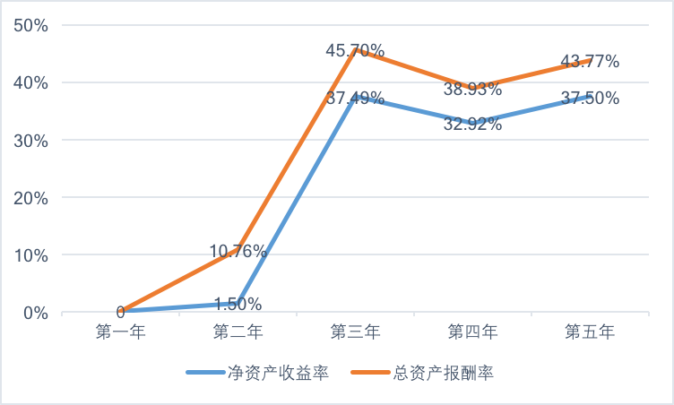
财务分析
资金来源
投资回报率预测
股本来源 股本规模 | 风险投资 | 创业团队 | 技术入股
金额（万元） | 24 | 24 | 12
比例 | 40% | 40% | 20%
Notes:
由于在公司刚刚成立的时候，信用系统不完善，债权融资相对而言较难，因此公司自筹资金以及风险投资是初期公司运营的主要资金来源，公司可以让出合适比例的股权给风险投资者，引入风险投资作为启动资金，使公司能够获得健康、快速的发展机会，并获得风险投资家提供的增值服务。考虑到公司设立初期缺乏必要的办公场所和设备，并且前期预计收入具有不稳定性，综合以上方面考虑，计划引进风险投资金额为24万元，另外，公司创始团队成员以入股的方式投入资金24万。
技术持有人将所持软件技术以核心无形资产的形式投入公司，是公司一切运营事务的基础，预计作价为12万元。同时依托某大学数字社区丰富的科研资源，可为产品后续升级和新产品的研发提供保障。同时，依托该项核心技术，研发人员也在积极努力地向政府部门申请重点项目基金以及专项拨款，用以维持和发展我们的核心竞争力。
综上所述，公司期初共获得货币资金60万。股本规模和结构如下
根据公司制定的前五年的市场拓展计划安排，公司财务部门对公司未来五年的财务活动进行了预测，为公司制定了未来五年的利润表、现金流量表以及资产负债表。
从投资第4年起将可供投资者分配利润的50%分配作为各投资方的利润

Slide 30
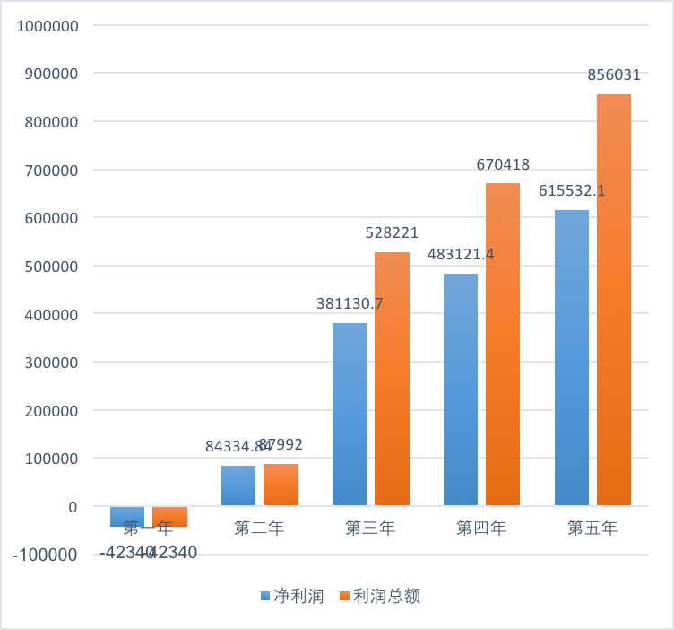
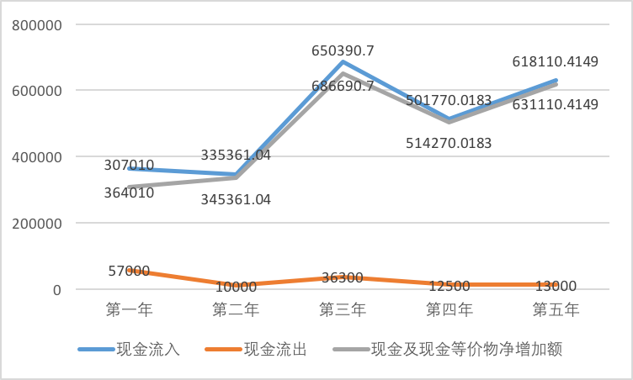
财务分析
五年期利润预估
经营活动现金流量预估
第二年开始盈利。预计公司在第五年利润总额达到85万元，税后利润达到60万元
现金流量平稳增长，第5年累计税后净现金流量为289万余元
Notes:
（我们第四年开始给股东开始分红，所以第四年数据会有下降）
根据公司制定的前五年的市场拓展计划安排，公司财务部门对公司未来五年的财务活动进行了预测，为公司制定了未来五年的利润表、现金流量表以及资产负债表。
从投资第4年起将可供投资者分配利润的50%分配作为各投资方的利润

Slide 31
进度分析
网站上线
iOSapp上线
iCourse网站的beta版本发布，正式上线，迎来第一批用户。
面向苹果手机用户的iOSapp上线，至此全部开发功能基本完成。
2017.10
2017.12
2018.1
2018.4
2018.5
市场调研
安卓app上线
推广
确定主题方向，分析用户需求。
上线安卓app并在校内进行第一波推广。
向其它地区的高校进行推广

Slide 32
风险分析与对策
部分课件可能会设计版权问题或者涉密，如何避免此类资源的上传下载
主创力量离职
开发人员不足
管理者决策失误
被其它应用仿制相应的技术模式
技术模式被仿制
资源的版权问题
管理风险
对策：
突出核心优势，增强社区的凝聚力
定期举办活动来保持用户的忠诚度
稳固群众基础
对策：
用户在上传资源/发帖时必须遵循我们的版权协议
引入惩罚/举报机制，对于违反的用户进行封禁
与已有资源进行有效性审查
对策：
建立完善的企业制度，明确人员分工，加强工作监督，提升公司运转效率
积极引进优秀人才，根据员工自身特性分配任务
树立企业文化，增强团队凝聚力
Notes:
某门课程大于多少分才允许发资源
评价低于多少就删帖删资源
ppt是否可以公开？我觉得
发帖时注明是否原创（引入惩罚机制，一旦发现就注销（毕竟B站也不能完全保证说自己是原创

Slide 33

Thanks
17801016282
zhaoyi@buaa.edu.cn
iCourse开发团队

Slide 34
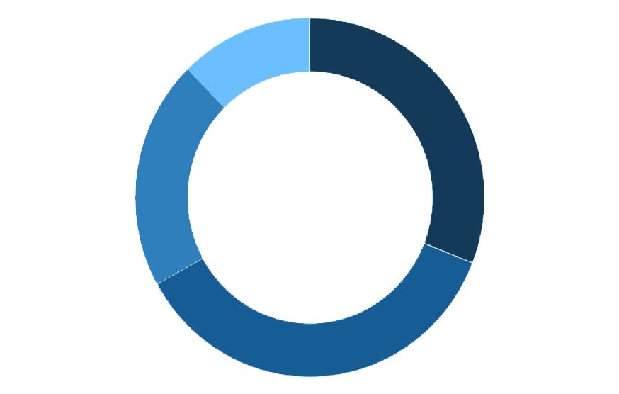
营销渠道
TEXT HERE
27%
TEXT HERE
30%
TEXT HERE
38%

